Slide 1
移动应用开发（8）
单页应用 & 单文件组件
组件模块化结构

Slide 2





目录
content
1
混入
2
单页应用 & 单文件组件
3
模块化结构
4
Vue2.0开发环境安装及脚手架

Slide 3
混入

Slide 4
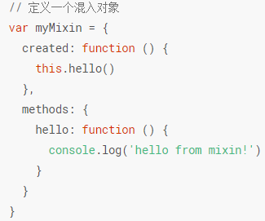
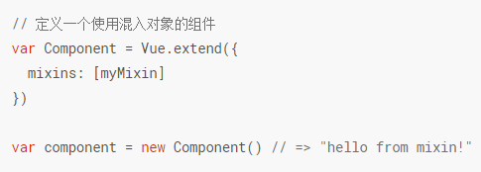
混入
混入 (mixin) 提供了一种非常灵活的方式，来分发 Vue 组件中的可复用功能。一个混入对象可以包含任意组件选项。当组件使用混入对象时，所有混入对象的选项将被“混合”进入该组件本身的选项.

Slide 5
混入
混入 (mixin) 提供了一种非常灵活的方式，来分发 Vue 组件中的可复用功能。一个混入对象可以包含任意组件选项。当组件使用混入对象时，所有混入对象的选项将被“混合”进入该组件本身的选项.

Slide 6
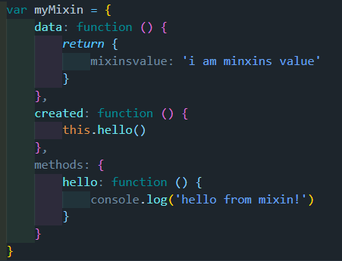
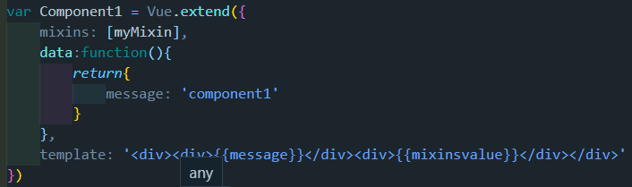
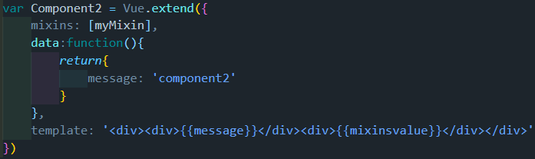
混入
当组件和混入对象含有同名选项时，这些选项将以恰当的方式进行“合并”。这点可以用继承的特点来理解混入：
混入对象就像定义了一个基类，所有使用的组件都默认继承于它（methods或data或钩子函数...），这样就不用再一次次的重复引入。

Slide 7
混入
就用继承的特点来理解混入:
1.子类可以使用父类的属性或方法：组件的“父类”中定义一个data、methods、computed等，只要组件中混入了这个父类，那么就可以在组件中使用父类相应的方法或属性
2.子类将会覆盖父类的同名属性或方法：组件中定义一个方法，然而它混入的“父类”中已经定义了这个方法，那么子类将会覆盖“父类”的这个方法，这个就像css中定义了一个class但是在元素上又定义了一个style，那么style中的属性将会覆盖class中的同名属性
3.子类的构造函数和父类的构造函数都会触发在组件中有个很重要的东西叫做钩子函数，这个就像类中的构造函数，子类和父类中都有构造函数，当调用这个子类时，子类的构造函数和父类的构造函数就都会触发，并且父类的构造函数将会在子类的构造函数之前触发。

Slide 8
混入
假如所有的组件中都需要某个方法或数值，那么我们在所有的组件中都混入会不会感觉很繁琐？这个时候我们可以使用全局混入
Vue.mixin({
methods or data
})
它就像定义了一个基类，然后我们所有使用的类都默认继承于它，这样就不用再一次次的重复引入。。

Slide 9
单页应用 & 单文件组件

Slide 10

多页应用 VS 单页应用
优点：首屏时间叫做页面首个屏幕的内容展现的时间，当我们访问页面的时候，服务器返回一个html，页面就会展示出来，这个过程只经历了一个HTTP请求，所以页面展示的速度非常快。
搜索引擎在做网页排名的时候，要根据网页内容才能给网页权重，来进行网页的排名。搜索引擎是可以识别html内容的，而我们每个页面所有的内容都放在Html中，所以这种多页应用，seo排名效果好。
缺点：切换慢，因为每次跳转都需要发出一个http请求，受网络影响，在页面之间来回跳转时，就会发现明显的卡顿。

Slide 11
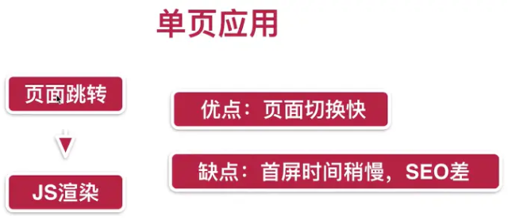
多页应用 VS 单页应用
优点：页面每次切换跳转不需要做html文件的请求，这样就节约了很多http发送时延，切换页面的时候速度很快。
缺点：首屏时间慢，SEO差单页应用的首屏时间慢，首屏时需要请求一次html，同时还要发送一次js请求，两次请求回来了，首屏才会展示出来。相对于多页应用，首屏时间慢。
SEO效果差，因为搜索引擎只认识html里的内容，不认识js的内容，而单页应用的内容都是靠js渲染生成出来的，搜索引擎不识别这部分内容，也就不会给一个好的排名，会导致单页应用做出来的网页在百度和谷歌上的排名差。

Slide 12
多页应用 VS 单页应用
 | 多页应用模式MPA | 单页应用模式SPA
应用构成 | 由多个完整页面构成 | 一个外壳页面和多个页面片段构成
跳转方式 | 页面之间的跳转是从一个页面跳转到另一个页面 | 页面片段之间的跳转是把一个页面片段删除或隐藏，加载另一个页面片段并显示出来。这是片段之间的模拟跳转，并没有开壳页面
跳转后公共资源是否重新加载 | 是 | 否
URL模式 | http://xxx/page1.html 和 http://xxx/page2.html | http://xxx/shell.html#page1 和 http://xxx/shell.html#page2
用户体验 | 页面间切换加载慢，不流畅，用户体验差，特别是在移动设备上 | 页面片段间的切换快，用户体验好，包括在移动设备上
能否实现转场动画 | 无法实现 | 容易实现（手机app动效）
页面间传递数据 | 依赖URL、cookie或者localstorage，实现麻烦 | 因为在一个页面内，页面间传递数据很容易实现(这里是我补充，父子之间传值，或vuex或storage之类)
搜索引擎优化（SEO） | 可以直接做 | 需要单独方案做，有点麻烦
特别适用的范围 | 需要对搜索引擎友好的网站 | 对体验要求高的应用，特别是移动应用
搜索引擎优化（SEO） | 可以直接做 | 需要单独方案做，有点麻烦
开发难度 | 低一些，框架选择容易 | 高一些，需要专门的框架来降低这种模式的开发难度

Slide 13
单文件组件
单页应用带来的问题：
1.单文件的代码过多
2.组件间层次关系不清
单文件组件：
1.通过单文件把一个页面内的组件拆分为多个文件；
2.多层次的组件调用可以通过多层引用大大缩短vue文件的长度和页面复杂度

Slide 14
路由的概念
单页应用中，页面的跳转变成了vue组件的跳转，如何实现不同组件的渲染呢？
路由
通过路由我们将组件 (components) 映射到路由 (routes)，然后Vue就会根据定义好的路由规则渲染出不同的页面。

Slide 15
模块化结构

Slide 16
模块化结构
模块化结构已经成为网站开发的主流。
制作网站的主要工作，不再是自己编写各种功能，而是如何将各种不同的模块组合在一起。
浏览器本身并不提供模块管理的机制，为了调用各个模块，有时不得不在网页中，加入一大堆script标签。这样就使得网页体积臃肿，难以维护，还产生大量的HTTP请求，拖慢显示速度，影响用户体验。
为了解决这个问题，前端的模块管理器（package management）应运而生。它可以轻松管理各种JavaScript脚本的依赖关系，自动加载各个模块，使得网页结构清晰合理。不夸张地说，将来所有的前端JavaScript项目，应该都会采用这种方式开发。

Slide 17
CommonJS
2009年，美国程序员Ryan Dahl创造了node.js项目，将javascript语言用于服务器端编程。这标志"Javascript模块化编程"正式诞生。
在浏览器环境下，没有模块也不是特别大的问题，毕竟网页程序的复杂性有限；但是在服务器端，一定要有模块，与操作系统和其他应用程序互动，否则根本没法编程。
NodeJS是CommonJS规范的实现，webpack 也是以CommonJS的形式来书写。
node.js的模块系统，就是参照CommonJS规范实现的。在CommonJS中，有一个全局性方法require()，用于加载模块。假定有一个数学模块math.js，就可以像下面这样加载。
var math = require('math');
然后，就可以调用模块提供的方法：
var math = require('math');
math.add(2,3); // 5
CommonJS定义的模块分为:{模块引用(require)} {模块定义(exports)} {模块标识(module)}
require()用来引入外部模块；exports对象用于导出当前模块的方法或变量，唯一的导出口；module对象就代表模块本身。

Slide 18
CommonJS
下面是一个简单的示例。
var module = {
exports: {}
};
(function(module, exports) {
exports.multiply = function (n) { return n * 1000 };
}(module, module.exports))
var f = module.exports.multiply;
f(5) // 5000
上面代码向一个立即执行函数提供 module 和 exports 两个外部变量，模块就放在这个立即执行函数里面。模块的输出值放在 module.exports 之中，这样就实现了模块的加载。

Slide 19
AMD
基于commonJS规范的nodeJS出来以后，服务端的模块概念已经形成，很自然地，大家就想要客户端模块。而且最好两者能够兼容，一个模块不用修改，在服务器和浏览器都可以运行。但是，由于一个重大的局限，使得CommonJS规范不适用于浏览器环境。还是上面的代码，如果在浏览器中运行，会有一个很大的问题，你能看出来吗？
var math = require('math');
math.add(2, 3);
第二行math.add(2, 3)，在第一行require('math')之后运行，因此必须等math.js加载完成。也就是说，如果加载时间很长，整个应用就会停在那里等。您会注意到 require 是同步的。
这对服务器端不是一个问题，因为所有的模块都存放在本地硬盘，可以同步加载完成，等待时间就是硬盘的读取时间。但是，对于浏览器，这却是一个大问题，因为模块都放在服务器端，等待时间取决于网速的快慢，可能要等很长时间，浏览器处于"假死"状态。
因此，浏览器端的模块，不能采用"同步加载"（synchronous），只能采用"异步加载"（asynchronous）。这就是AMD规范诞生的背景。

Slide 20
AMD
CommonJS是主要为了JS在后端的表现制定的，他是不适合前端的，AMD(异步模块定义)出现了，它就主要为前端JS的表现制定规范。
AMD是"Asynchronous Module Definition"的缩写，意思就是"异步模块定义"。它采用异步方式加载模块，模块的加载不影响它后面语句的运行。所有依赖这个模块的语句，都定义在一个回调函数中，等到加载完成之后，这个回调函数才会运行。
AMD也采用require()语句加载模块，但是不同于CommonJS，它要求两个参数：
require([module], callback);
第一个参数[module]，是一个数组，里面的成员就是要加载的模块；第二个参数callback，则是加载成功之后的回调函数。如果将前面的代码改写成AMD形式，就是下面这样：
require(['math'], function (math) {
math.add(2, 3);
});
math.add()与math模块加载不是同步的，浏览器不会发生假死。所以很显然，AMD比较适合浏览器环境。目前，主要有两个Javascript库实现了AMD规范：require.js和curl.js。

Slide 21
CommonJs与AMD
其实我们单比较写法，CommonJs是更为优秀的。它是一种同步的写法，对用户友好，而且代码也不会繁琐臃肿。但更重要的原因是， 随着npm成为主流的JavaScript组件发布平台，越来越多的前端项目也依赖于npm上的项目，或者自身就会发布到npm平台。 所以我们对如何可以使用npm包中的模块是我们的一大需求。所以browserify工具就出现了，它支持我们直接使用 require() 的同步语法去加载npm模块。
当然我们这里不得不说的是，ES2015（ES6）里也有了自己的模块机制，我们通过 babel （一种6to5的编译器）可以使用比较多的新特性了。 ES6是JavaScript语言的下一代标准，Babel是一个转换编译器，它能将ES6转换成可以在浏览器中运行的代码。它的写法大致如下：
import {someModule} from "someModule";
// your codes...
export anotherModule;

Slide 22
webpack功能特性
browserify的出现非常棒，但webpack更胜一筹
webpack支持的功能特性：
支持CommonJs和AMD模块，意思也就是我们基本可以无痛迁移旧项目。
支持模块加载器和插件机制，可对模块灵活定制。特别是我最爱的babel-loader，有效支持ES6。
可以通过配置，打包成多个文件。有效利用浏览器的缓存功能提升性能。
将样式文件和图片等静态资源也可视为模块进行打包。配合loader加载器，可以支持sass，less等CSS预处理器。
内置有source map，即使打包在一起依旧方便调试。

Slide 23
什么是Webpack
Webpack 是一个当下最热门且生态完善的 Web 前端构建工具。
WebPack可以看做是模块打包机：它做的事情是，分析你的项目结构，找到JavaScript模块以及其它的一些浏览器不能直接运行的拓展语言（Scss，TypeScript等），并将其打包为合适的格式以供浏览器使用。
Webpack 兼容CommonJS, AMD, ES6各类规范。

Slide 24
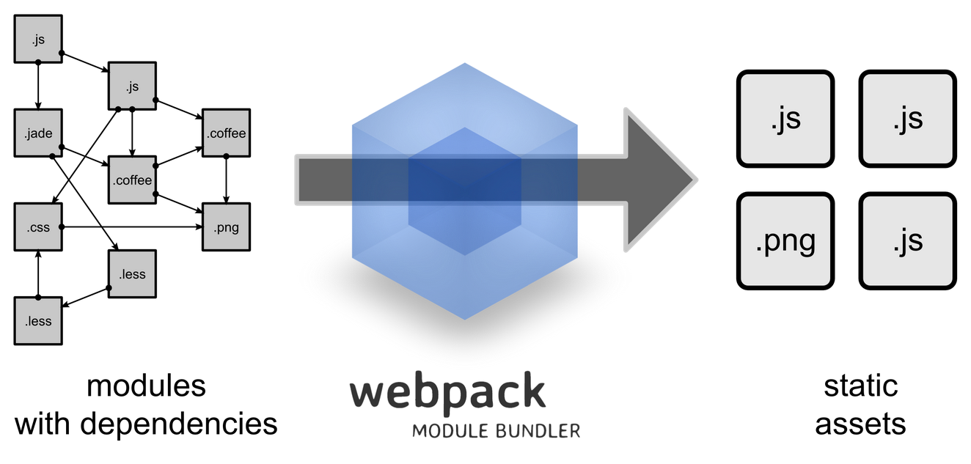
webpack
任何静态资源都可以视作模块，然后模块之间也可以相互依赖，通过webpack对模块进行处理后，可以打包成我们想要的静态资源。

Slide 25
Webpack的工作方式
把你的项目当做一个整体，通过一个给定的主文件（如：index.js），Webpack将从这个文件开始找到你的项目的所有依赖文件，使用loaders处理它们，最后打包为一个浏览器可识别的JavaScript文件。
对应各种不同文件类型的资源, Webpack 有对应的模块 loader比如vue用的是 vue-loader, style-loader、 css-loader 是处理html或者vue后缀的页面内部的css的。

Slide 26
WebPack与vue-cli的关系
vue-cli，其实这是一个典型的脚手架，帮助开发者建立vue.js的项目，包括了配置好的 package.json 以及写好的打包配置，vue-cli 的脚手架项目中集成了webpack ，通过设置配置文件就可以完成打包。

Slide 27
Vue2.0开发环境安装及 脚手架

Slide 28
Vue2.0 推荐开发环境
Node.js
Javascript运行环境(runtime)，不同系统直接不能直接运行各种编程语言，Runtime类似于各种国际会议上的同声传译
npm
Node.js下的包管理器
Vue的组件都是通过.vue或者像微信小程序的.wxml和.wxss等自定义的组件都无法被用户端的各种浏览器解析，需要被翻译和打包成.js文件。内嵌在vue-cli3中。
webpack
vue-cli
用来生成模板的Vue工具，相当于按照设计好的图来盖房子，其实就是封装了的脚手架
vue-router是Vue.js官方的路由插件，它和vue.js是深度集成的，适合用于构建单页面应用。vue的单页面应用是基于路由和组件的，路由用于设定访问路径，并将路径和组件映射起来。传统的页面应用，是用一些超链接来实现页面切换和跳转的。在vue-router单页面应用中，则是路径之间的切换，也就是组件的切换。
vue-router

Slide 29
Vue2.0 推荐开发环境安装运行步骤
安装node.js
全局安装vue-cli，使用命令npm install -g @vue/cli。
如果已经安装之前版本（1.x或2.x）需要先卸载，再安装新的版本。
安装完成后可以通过vue --version命令查看版本
创建项目 vue create project-name
需要注意的是如果不是很熟悉，不要开启语法检查。然后就等文件下载完毕。详细参考：https://www.jianshu.com/p/5e13bc2eb97c
修改配置可以在项目下和package.json文件同级目录下新建vue.config.js文件，这是一个可选文件，如果存在就会被@vue/cli-service自动加载。
具体可以查看官方文档https://cli.vuejs.org/zh/config/

Slide 30
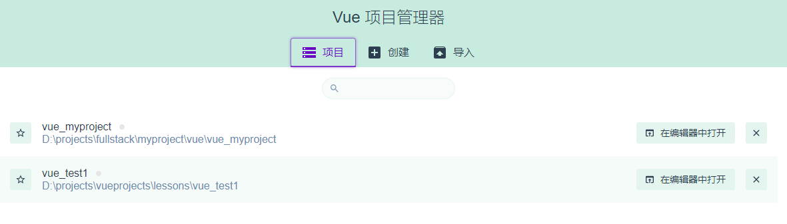
创建webpack模板项目框架
Vue-cli3 提供了图形化界面创建和管理项目，输入命令：
vue ui（推荐）

